Slide 1
Sistema Reciclados Mexicanos s.a. de c.v.
Construcción y Evolución del Software
Ing. Armando Rivera Cervantes

Slide 2

Contexto

Slide 3

OBjetivo
Selección de empresa: Reciclados Mexicanos
Área: Administrativa y comercial

Slide 4

Administración del proyecto

Slide 5
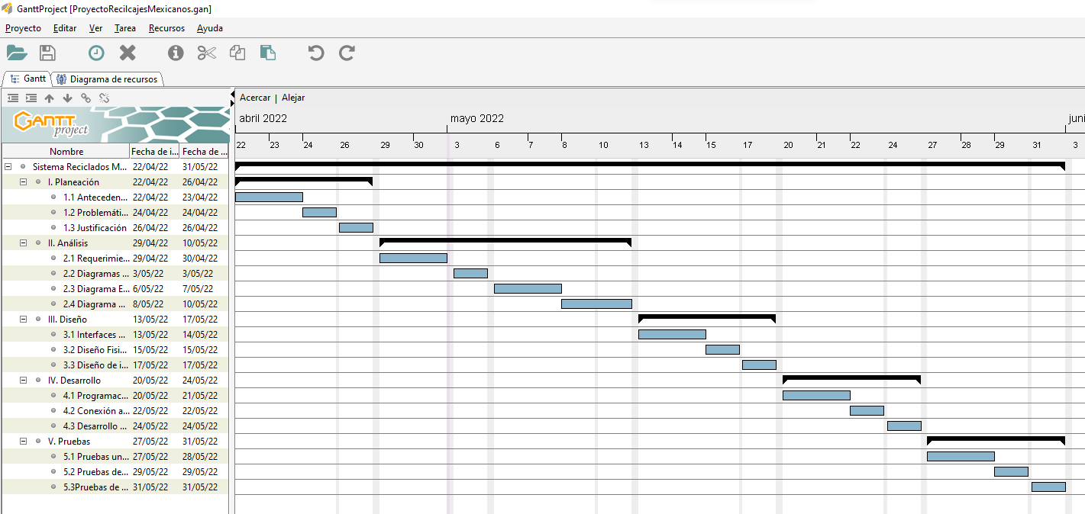
Alcance
El alcance del producto de software será en relación a los requerimientos funcionales y casos de uso que serán implementados

Slide 6
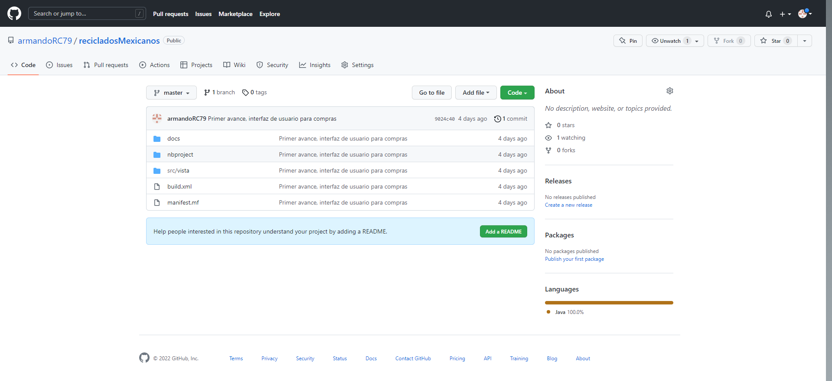
Control de versiones

Slide 7

Requisitos

Slide 8

Técnicas de levantamiento de requisitos
Cuestionario
Entrevistas
Observación
Análisis de documentos

Slide 9
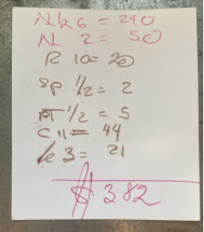
Documentos
Hojas de cálculo
Registro en notas

Slide 10
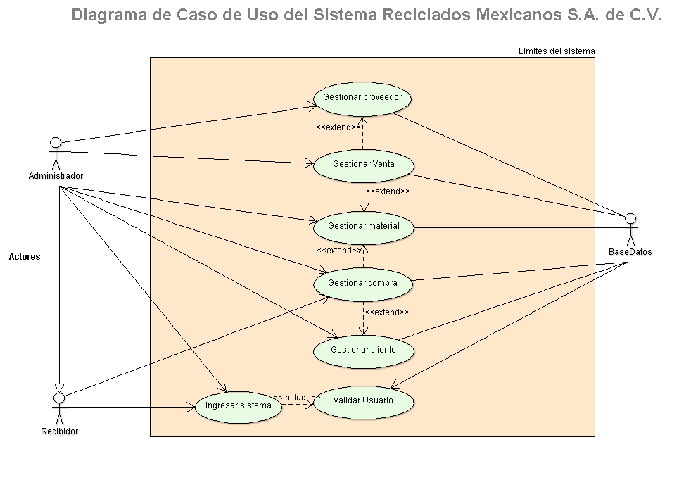
Casos de uso para la aplicación

Slide 11
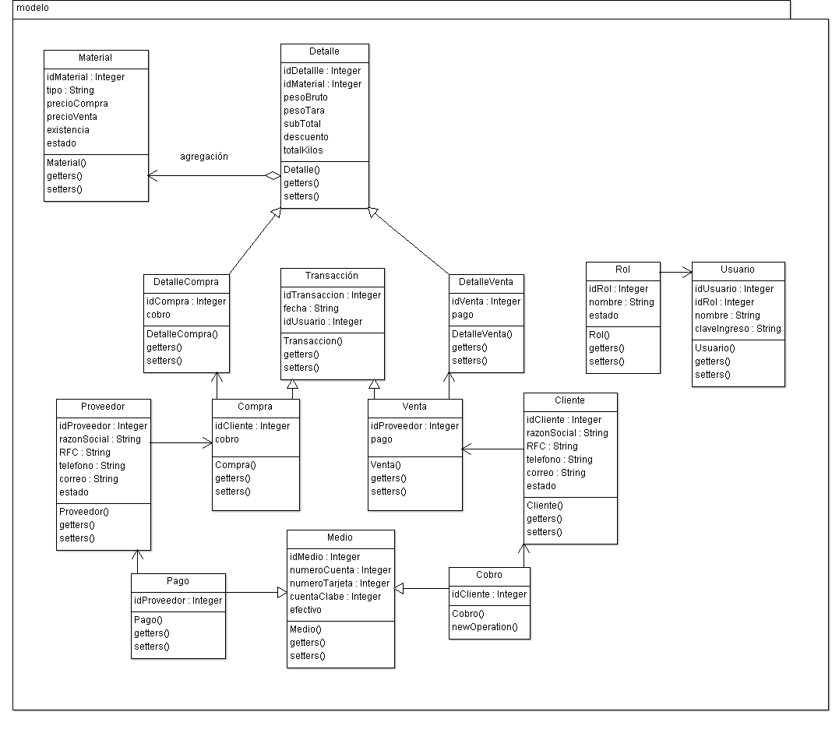
Diagrama de clases

Slide 12
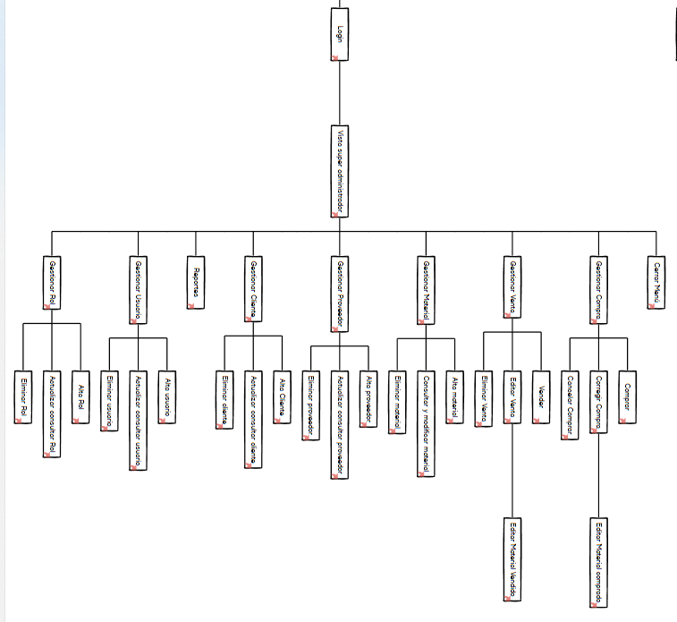
Site map

Slide 13
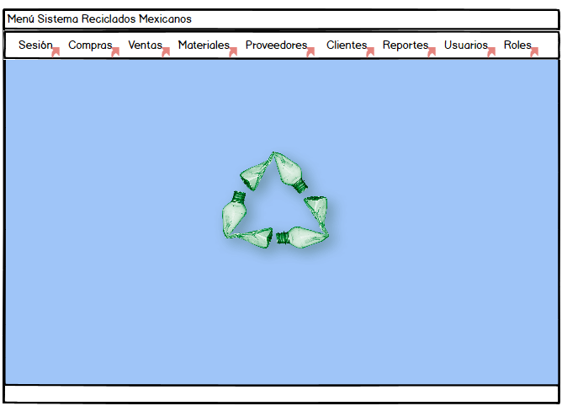
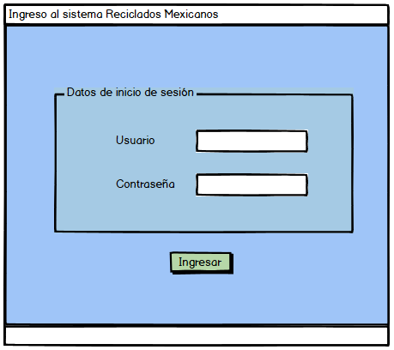
Interfaces tempranas

Slide 14
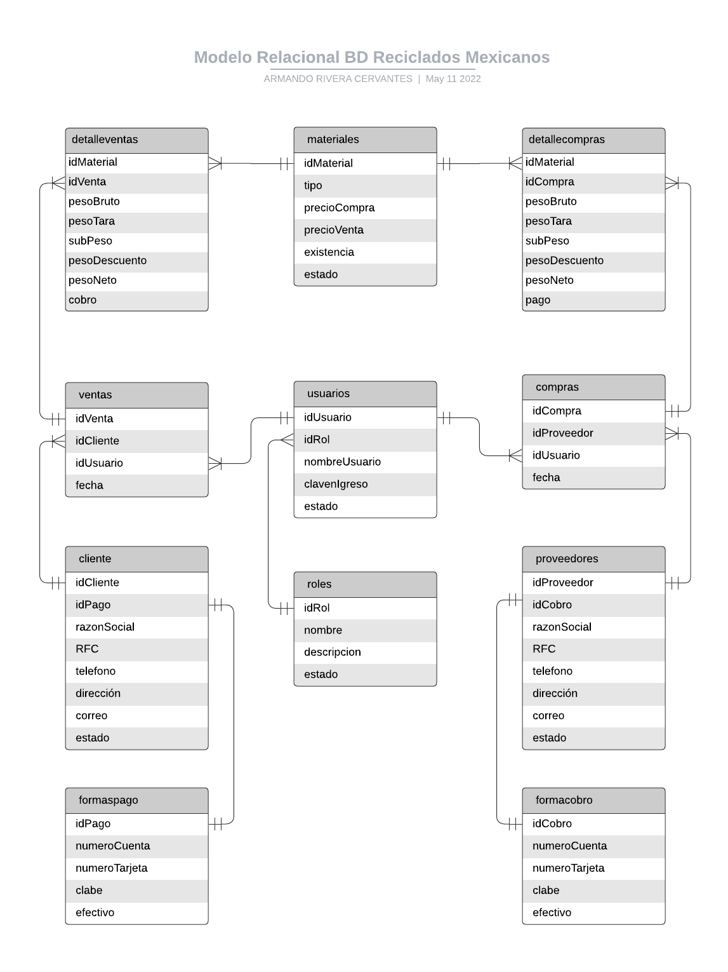
Diagrama de la base de datos
Modelo relacional

Slide 15

Gracias
Armando Rivera Cervantes
https://github.com/armandoRC79/recicladosMexicanos.git

